Slide 1

SALES
销售技巧及话术培训
20XX YEAR-END SALES TECHNIQUE PPT
Chinese companies will no longer remain in the hard stage and they are also promoting a culture Chinese companies will no longer remain
in the hard stage and they are also wang ling yan a culture
培训人：优品PPT
20XX年12月12日

Slide 2

CONTENTS
01
销售技巧
04
消费者类型及销售对策
The part one
The part four
02
沟通技巧
05
促成交易的方法
The part two
The part five
03
顾客分析
The part three

Slide 3

https://www.ypppt.com/
01
销售技巧
Chinese companies will no longer remain in the hard stage and they are also promoting a culture Chinese companies will no longer remain
in the hard stage and they are also wang ling yan a culture
ONE

Slide 4
1
销售技巧
观察图片，请问有几个正方形？
门店顾客开发维护也是同样道理，顾客与顾客之间存在千丝万缕的关系，只要门店人员对此加以巧妙运用，就能开发出源源不断的新客户。
顾客开发如同飞机引擎一样重要，是基础也是核心，对门店生产发展至关重要，失去客户就像一架没有引擎的飞机，即便再豪华，充其量也只是模型而已。
16个

Slide 5
1
销售技巧
让我们先看一段案例：
国庆期间，李小姐来到某百货特产专卖店，人还没进去，专卖店的服务小姐就一个个蜂拥围将上来，又是拉又是扯，挤挤挨挨，好不亲热，李小姐一个劲的接受：“我只是先看看，再做决定。”服务小姐还是不离去，跟在李小姐的身后，只要李小姐的眼光稍作停留就赶紧追问：“你是买给您家人还是送人呢？”“您喜欢什么口味的？”“我们这里有促销礼包，要不要看下?“……
问得李小姐心烦意乱，她只回了一句：”我还没有打定主意，改日再看看吧！”说完就逃奔出大厦。身后还隐约传来服务小姐的抱怨：这人怎么回事？看了这么久还不买，当这是自由市场！

Slide 6

1
销售技巧
销售服务十步曲
欢迎光临
微笑和客人打招呼
揣摩顾客需要
产品解说
劝说推荐
促成交易
收银服务
ＶＩＰ登记
售后服务告之
结束送客
PPT下载 http://www.ypppt.com/xiazai/

Slide 7
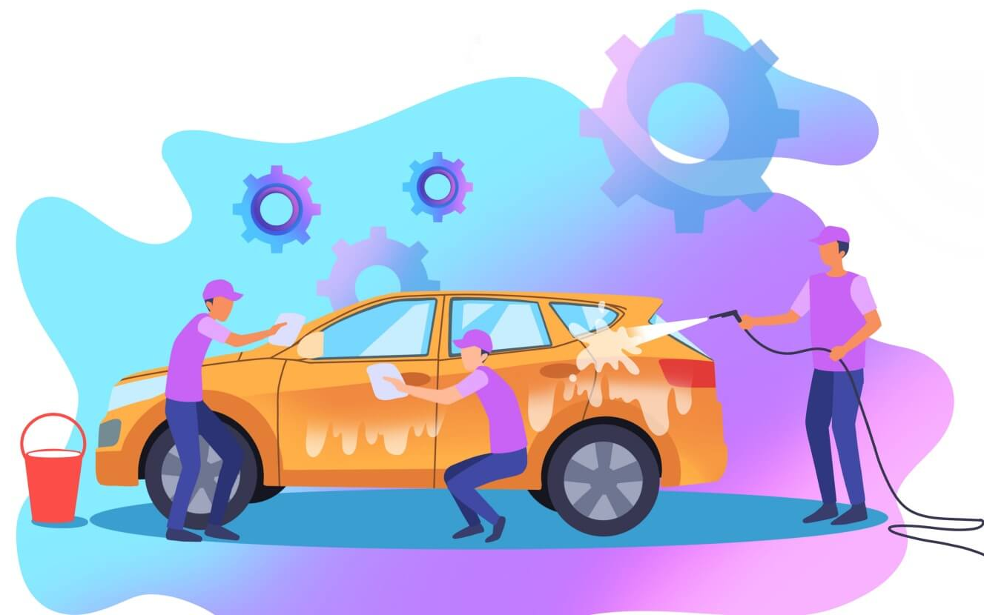
1
销售技巧
具备待客销售的4S
4S：即迅速地依照程序，并以微笑、诚恳的态度从事工作。使顾客感觉服务周到、愉快地购物。
4S
迅速
(speed)
灵巧
(smart)
微笑
(smile)
诚恳
(sincerity)

Slide 8
02
沟通技巧
Chinese companies will no longer remain in the hard stage and they are also promoting a culture Chinese companies will no longer remain
in the hard stage and they are also wang ling yan a culture
TWO

Slide 9

2
沟通技巧
导购销售过程就是沟通的过程，因此，掌握基本的沟通技巧，并在工作中有效运用这些技巧是作为一个优秀的导购应具备的基本技能。

Slide 10

2
沟通技巧
善用微笑的力量
某纽约百货经理所说：
他宁愿雇佣一名可爱笑容而没有念完中学的女孩，也不顾一个摆着“扑克牌”面孔的哲学博士。
微笑会使对方富有，但不会使你变穷
它只要瞬间，但它留给人的记忆却是永远
它会使疲倦者感到愉悦
沃尔玛创始人生前用一句话概括他成为亿万富翁的秘诀
——低买低卖、微笑攻势

Slide 11

2
沟通技巧
学会倾听
不要打断顾客的话
始终与顾客保持目光接触
保持疑问
听完之后，问一问“您的意思是……”“我没理解错的话，您好是需要”等等，以印证你在倾听。

Slide 12
2
沟通技巧
学会赞美
由衷的赞美顾客，可以帮助导购建立融洽的沟通环境
赞美方法 | 具体的技巧
（1）努力发现长处 | 发现小孩、携带物、服装、仪容等长处
（2）只赞美事实 | 以真诚的态度对所发现的长处赞美
（3）以自己的语言赞美 | 适当引用别人的评价，并形成自己的言语自然的赞美
（4）具体的赞美 | 具体细致的赞美
（5）适时的赞美 | 设法在说话的段落，适时地加以赞美
（6）由衷的赞美 | 要克服“害羞的情绪”，要学习赞美的方法
（7）于对话中加入赞美语 | 在顾客回答问题或做商品说明时，对顾客加以赞美

Slide 13
2
沟通技巧
良好的应对用语
欢迎顾客时
表示感谢的语言
离开顾客眼前时
欢迎光临
多蒙照顾，深深感谢
感谢您远驾光临
对不起，请稍等
失陪一下
季节性问候语
对顾客的回答
受顾客催促时
您早
今天真是好天气
天气很冷
非常感谢您冒雨光临
是的，如果是我我也会这样以为
是，您说的对
是的，您说的有道理/是的我理解您的心情
非常对不起，就快好了
请再稍等一下，对不起

Slide 14
2
沟通技巧
良好的应对用语
向顾客询问时
提到顾客已明白的事情时
顾客问自己所不了解的事情时
对不起，您是哪位？
很抱歉，您是哪位？
不必我说您也知道
如您所知的
现在我请负责人与您详谈，请稍等
我不太清楚，请承办员为您解说
拒绝顾客时
麻烦顾客时
听取顾客抱怨时
非常不巧
真对不起
不得已，没有办法
非常对不起
可能会多添您的麻烦
真感到抱歉
是否请您再考虑
如果您愿意，我会感到很高兴
如您所说
对不起，添加您的麻烦
我马上查，请稍等
浪费您很多时间
今后我们将多注意
感谢您亲切的指教

Slide 15

2
沟通技巧
良好的应对用语
请顾客坐下时
顾客要求面会时
欢送顾客时
请坐
请坐着稍等一下
欢迎光临
对不起，您是哪位
请稍等，您是哪位
对不起，您是哪位
他现在不在位子上
如果不妨碍，请我来听您的吩咐
是，我知道了，他回来后，我一定传达
真对不起，您可留张名片吗？
我来引导您，这边请---
那么，再见
谢谢，期待您再次光临
金钱收授时
谢谢，一共是480元，收您500元，找您20元，请您过目、点清
正好收您480元

Slide 16


2
沟通技巧
禁语
一分钱，一分货
这是本店的规定
不可能，绝不可能发生这种事情
我们一直都是这么卖的
这个问题不关我的事，是厂家问题
我们没发现这个毛病呀
恩，这个问题我不太清楚
你先听我解释
我不会
你相不相信我？

Slide 17

2
沟通技巧
别和顾客争辩
——哎呀，这种产品在别的超市只要10元，你这里那么贵？！
——是啊，这里的食品价格是高点，不过想知道您买的那种口感怎么样？
——还好吧，就是有点淡了，不够脆
——恩，这种食品的制作是比较复杂，那您喜欢什么类型的口味？
——味道重点，有嚼头的
——恩，那你可以尝试我们这个**产品，我想尝试后可能会有不一样感受
——是吗？真的……
——恩，您可以买一点尝试一下，不需要买太多，尝试不错了再来多买点
——哦，那我买点吧……

Slide 18
03
顾客分析
Chinese companies will no longer remain in the hard stage and they are also promoting a culture Chinese companies will no longer remain
in the hard stage and they are also wang ling yan a culture
THREE
Notes:
https://www.ypppt.com/

Slide 19
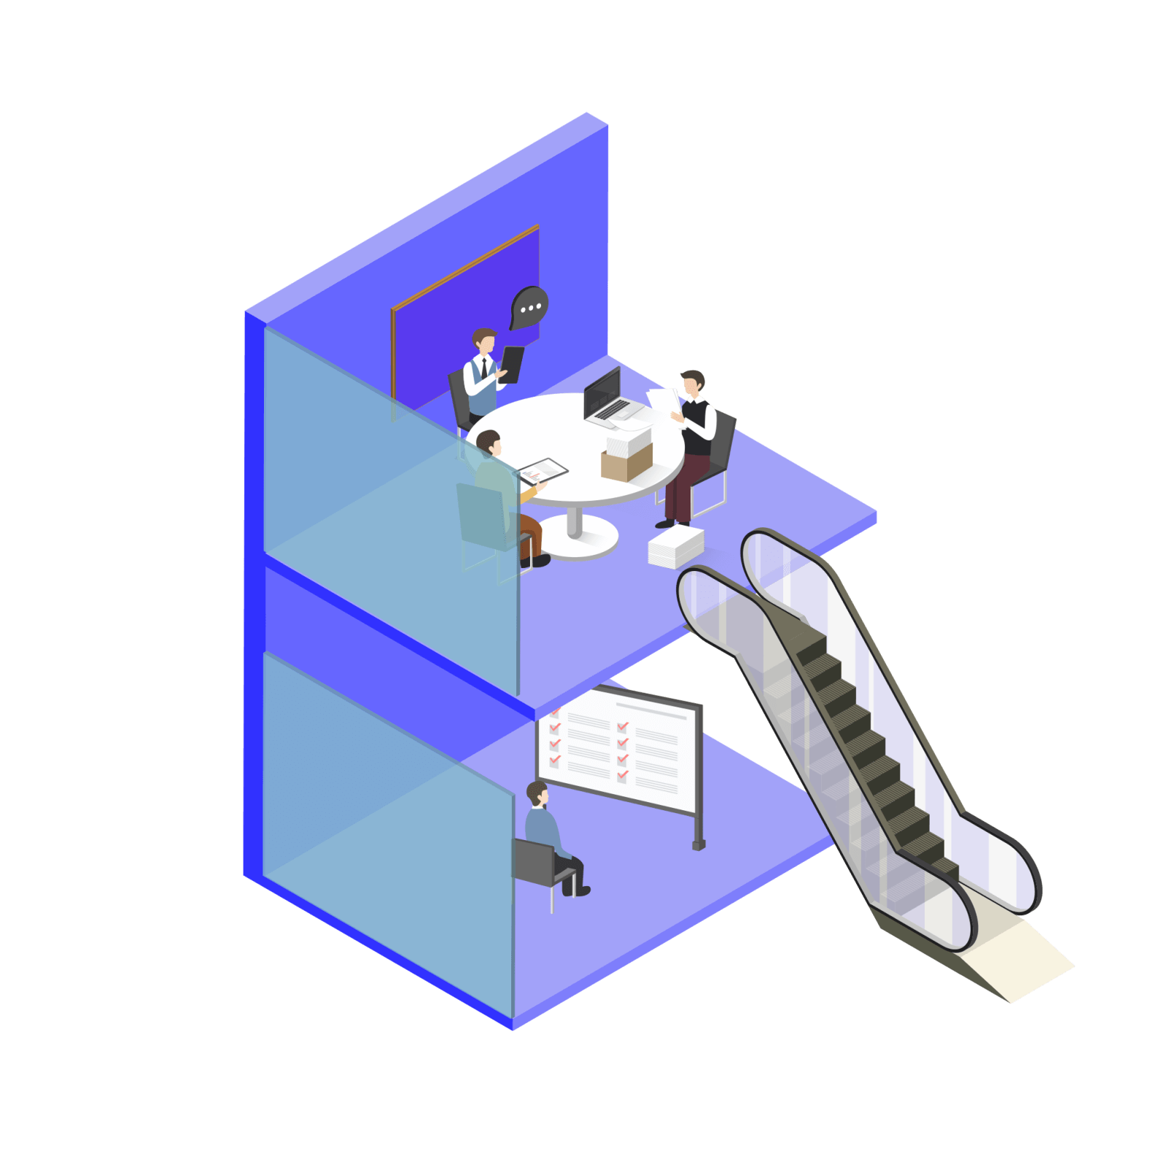
3
顾客类型
按年龄分类
老年顾客：购买心理稳定；动作缓慢、问长问短,敏感，怀疑，喜欢购买用习惯的产品
中年顾客：理智型、自信、注重产品质量
青年顾客：追求档次、品牌、求新，对时尚敏感；冲动型、易受外界影响，商品价值观念淡薄

Slide 20
3
顾客类型
按性别分类
男顾客：目的性、理智型、被动型、缺乏耐心，不喜欢啰嗦，价格敏感度低
女顾客：主动性、灵活性、冲动型，细致、听取意见，易受外界影响
提示：女性消费者是商品的主要购买者，所以终端人员应该特别重视此类客户，如果你赢得了一个女顾客的信心，那么带回来的将不止是一个回头客。

Slide 21

3
顾客类型
按性格分类
理智型（不动声色，独立）
冲动型（目的不明确的，即兴购买）
情感型（比较愿意接收导购）
疑虑型（犹豫不定，缺乏信任）
随意型（听取导购、不过多挑剔）
习惯型（目的购买，迅速，对新品冷淡）
专家型（自我意识强，最好随他自由选择，待对方发问时再说明）

Slide 22

3
顾客类型
顾客消费心理
求美心理
求名心理
求实心理
求新心理
求廉心理
攀比心理
癖好心理
猎奇心理
从众心理

Slide 23
04
消费者类型及销售对策
Chinese companies will no longer remain in the hard stage and they are also promoting a culture Chinese companies will no longer remain
in the hard stage and they are also wang ling yan a culture
FOUR

Slide 24
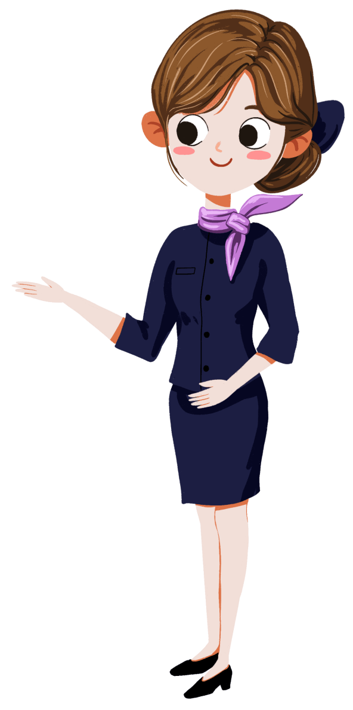
4
消费者类型及销售对策
脾气暴躁型
特点：购买中性情急燥，反复无常，但比较直爽。
应对：对顾客暴燥不必太在意，要以柔克刚，不俾不亢，采用温和心态度面对他们，此类人脾气来得快去的也快，等他镇定下来会内疚的。
注意：千万不要说：不要这样吗？干吗发这么大的火
自负型
特点：有一定知识喜欢卖弄，你说一句他说一句，本来是卖产品最后成辩论。
应对：要么沉着，要么你更善谈，压过他，促成销售。
注意：切忌死缠烂打，影响公司形象。

Slide 25
4
消费者类型及销售对策
冷漠型
创新型
特点：对任何人难以信任，冷漠，但是一旦取得信任，就会成为忠实的消费群。
应对：对这种人唯有真诚，精诚所至，金石为开。
注意：切记冷漠待客。
特点：喜爱追求潮流，标新立异，主要关注新产品。
应对：着重介绍新产品的与众不同处，语言要富有激情和趣味性，注意与清费者交换对潮流的感觉。
融合型
特点：希望得到店员的注意及礼貌对待，容易与人熟络。
应对：热情接待，多了解其需要，对消费者愿意与人分享之事表现出兴趣，适当加以建议，促其做出决定。

Slide 26
4
消费者类型及销售对策
主导型
特点：自我意识强，喜欢支配一切，要求他人认同。
应对：在此类消费做选择时，多表示肯定，给予适当的引导，不要催促其做出决定。
优柔型
特点：受外界影响较大，选购目标不明确，不断改变主意。
应对：主动出击，居于主导位置，不断鼓动劝诱，切断消费者后顾之忧。

Slide 27
4
消费者类型及销售对策
分析型
特点：非常关注产品的性价比，通常较迟做出购买决定。
应对：详细介绍产品的所有信息，客观解释产品的优缺点，强调其物有所值，要有相当的耐心。
果断型
特点：当机立断，凭优品印象决定购买目标，考虑不周详。
应对：店员要作为专家对其予以引导，从消费者的角度去考虑问题，适当提出建议，使其最终得到满意的产品。

Slide 28
05
促成交易的方法
Chinese companies will no longer remain in the hard stage and they are also promoting a culture Chinese companies will no longer remain
in the hard stage and they are also wang ling yan a culture
FIVE

Slide 29

5
促成交易的方法
请求成交法
请求成交法又称之为直接成交法，这是销售人员向客户主动地提出成交的要求，直接要求客户购买销售的商品的一种方法。
对老客户适用此法
当知道顾客有意向，但是犹豫不决的时候
当顾客提不出新的异议，又不主动开口时

Slide 30

5
促成交易的方法
假定成交法
假定成交法也可以称之为假设成交法，是指销售人员在假定客户已经接受销售建议，同意购买的基础上，通过提出一些具体的成交问题，直接要求客户购买销售品的一种方法。

Slide 31

5
促成交易的方法
选择成交法
选择成交法，就是直接向客户提出若干购买的方案，并要求客户选择一种购买方法。就像前面讲到，"豆浆您是加两个蛋呢，还是加一个蛋？"还有"我们礼拜二见还是礼拜三见？"这都是选择成交法。
从事销售的人员在销售过程中应该看准顾客的购买信号，先假定成交，后选择成交，并把选择的范围局限在成交的范围。选择成交法的要点就是使客户回避要还是不要的问题。

Slide 32
5
促成交易的方法
小点成交法
小点成交法又叫做次要问题成交法，或者叫做避重就轻成交法。是销售人员在利用成交的小点来间接地促成交易的方法。
小点成交法的优点是：可以减轻客户成交的心理压力，还有利于销售人员主动地尝试成交。保留一定的成交余地，有利于销售人员合理地利用各种成交信号有效地促成交易。
例如：小姐，你完全能不必担心产品质量，这些都是通过七大监控设备进行检验的，口味也很独特，在别的地方很难买到，你看我这是给你大包装还是小包装？大包装很实惠，如果您还是不放心，不妨带一袋小包装的也可以，好吃下次再过来。

Slide 33
5
促成交易的方法
优惠成交法
优惠成交法又称为让步成交法，指的是销售人员通过提供优惠的条件促使客户立即购买的一种决定的方法。
例如：“先生，我们这一段时间有一个促销活动，如果您现在购买我们的产品，我们可以给您**折扣优惠，还有赠送非常时尚的环保袋。"这就叫附加价值，附加价值是价值的一种提升，所以又称之为让步成交法，也就是提供优惠的政策。

Slide 34
5
促成交易的方法
推广技巧之顾客连锁介绍
导购的顾客开发能力再强，也难以在短时间开发出足够的客户资源，只有利用顾客连锁介绍法，只有让顾客2个变4个，4个变8个……才能帮助门店低成本、快速度、有效地开发新客户。
精髓：留住老顾客，使其成为门店的义务推销员。
顾客D
……
顾客B
销售
顾客E
……
门店
顾客A
顾客F
……
顾客C
顾客G
……

Slide 35
THANKS
培训完毕，谢谢大家
20XX YEAR-END SALES TECHNIQUE PPT
Chinese companies will no longer remain in the hard stage and they are also promoting a culture Chinese companies will no longer remain
in the hard stage and they are also wang ling yan a culture
培训人：优品PPT
20XX年12月12日

Slide 36
更多精品PPT资源尽在—优品PPT！
www.ypppt.com
PPT模板下载：www.ypppt.com/moban/ 节日PPT模板：www.ypppt.com/jieri/
PPT背景图片：www.ypppt.com/beijing/ PPT图表下载：www.ypppt.com/tubiao/
PPT素材下载： www.ypppt.com/sucai/ PPT教程下载：www.ypppt.com/jiaocheng/
字体下载：www.ypppt.com/ziti/ 绘本故事PPT：www.ypppt.com/gushi/
PPT课件：www.ypppt.com/kejian/
Notes:
模板来自于 优品PPT https://www.ypppt.com/

